Slide 1


République Tunisienne
Ministère de l’Enseignement Supérieur
et de la Recherche Scientifique Institut Supérieur d’Informatique
Soutenance de Stage de Fin d’ Études
Spécialité: Administration des Systèmes et Réseaux
Étude sur les SOC/SIEMs, Déploiement de la solution OSSIM et intégration du produit ELK
Encadré par:
Monsieur Samy MABROUK
Madame Nihel BEN YOUSSEF
Réalisé par:
Abir HAMZI
Ameni KHORCHFI
Année Universitaire: 2016/2017

Slide 2
Contexte et problématique
1
Dernièrement, l’infection de type Ransomware WannaCry, s’est répandue au niveau mondial.
Fedex
Banque Centrale
il est impossible pour un système d’information d’avoir une sécurité absolue et à toute épreuve.
Deutsch Bahn
Notes:
l’infection de type Ransomware WannaCry, qui a exploité
les vulnérabilités des systèmes Windows, s’est répandue au niveau mondial. Elle a affecté des
organisations dans 150 pays, dont aux États-Unis Fedex, en Allemagne Deutsch Bahn et la
banque centrale en Russie. Après avoir tenté d’enrayer les incidents de sécurité pendant plusieurs années, les
organisations sont aujourd’hui en voie d’admettre qu’il est impossible pour un système
d’information d’avoir une sécurité absolue et à toute épreuve. Leur force, pour la défense
de leur patrimoine informationnel, repose alors sur la détection rapide du moindre incident
et la réaction immédiate appropriée

Slide 3
Contexte et problématique Présentation de l’entreprise
2
INNOVAZIA est une startup informatique crée en 2016.
Architecture réseau comportant des outils
de sécurité de base.
Absence d’alertes en temps réel;
Problème de centralisation
et d’archivage de logs;
Certaines attaques non détectées;
Pas de moyens de mesure du niveau de sécurité;
Pas de possibilité d’investigation.
Notes:
Les équipes de sécurité sont « noyées » sous l’information

Slide 4
Missions et objectifs
Suivi en temps réel du fonctionnement du SI et du trafic réseau;
3
Archivage des logs et leur indexation pour des recherches et investigations.
Génération de rapports y compris des rapports de conformité;
Stockage centralisé des événements qui se produisent;
04
03
02
Corrélation des logs pour améliorer la détection;
01
Génération d’alertes en temps réel en cas d’incident;

Slide 5
1
État de l’art: Étude sur les SOC/SIEMs
2
Déploiement de la solution OSSIM-ELK
3
Expérimentations d’attaques et résultats
4
Conclusion et perspectives

Slide 6
1
État de l’art: Étude sur les SOC/SIEMs
2
Déploiement de la solution OSSIM-ELK
3
Expérimentations d’attaques et résultats
4
Conclusion et perspectives

Slide 7

Security Operation Center (SOC)
4
Est une division qui assure la sécurité de l’organisation.
Permet la surveillance, la prévention, la détection et le traitement des incidents de sécurité.
Présente un avantage : il est anti-APT (Advanced Persistent Threat)
Peut intégrer des systèmes de détection d’intrusion (IDS).
Notes:
En effet, le SOC est un lieu où les systèmes d'information d'entreprise sont: suivis, évalués et défendus.
).
En
effet, c’est impossible de détecter des attaques complexes sur une longue période
Une étude récente de GBM(General Business Machines) a indiqué que 50% des organisations
du CCG(Conseil de Coopération du Golfe) ne peuvent pas prévoir et prévenir des cyberattaques
ce qui mène à adopter la solution de SOC.

Slide 8
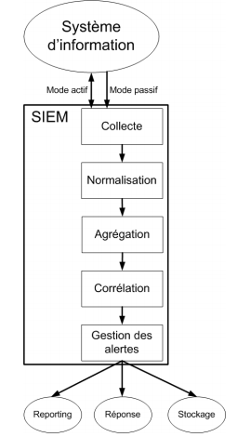
Fonctions du SIEM
5
SIEM est un outil de supervision de la sécurité.
Il permet de garantir 5 fonctionnalités.

Slide 9
Etude comparative des produits SIEM
6
Produits Critères | HP ARCSIGHT | IBM QRadar | AlienVault USM | AlienVault OSSIM
Rapport et tableaux de bord
Gestion de risque
Gestion des logs
Gestion des vulnérabilités
Intégration avec d’autres solutions
Comparaison entre les deux solutions propriétaires leader du marché IBM Qradar et HP ArcSight et les deux solutions d’AlienVault, le produit payant USM et celui open-source OSSIM.

Slide 10
Choix de la solution
7
OSSIM convient aux exigences de l’entreprise.
Mais, il ne dispose pas de Logger.
Proposer d’intégrer ELK pour compenser la fonction de gestion de logs et pour renforcer la tâche de recherche, d’indexation et d’investigation.
Notre solution repose sur le déploiement du SIEM OSSIM et l’intégration d’ELK.

Slide 11
1
État de l’art: Étude sur les SOC/SIEMs
Déploiement de la solution OSSIM-ELK
2
3
Expérimentations d’attaques et résultats
4
Conclusion et perspectives
3

Slide 12
Déploiement de la solution OSSIM-ELK Architecture réseau de la solution
8

Slide 13
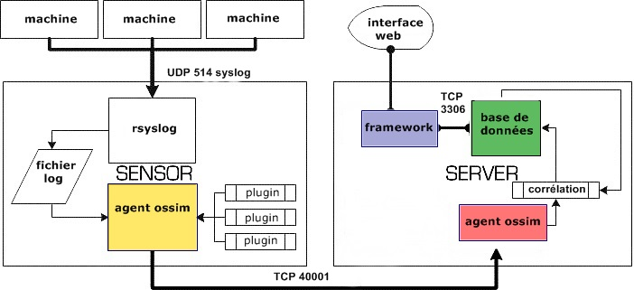
9
Déploiement de la solution OSSIM-ELK
OSSIM
OSSIM (Open Source Security Information Management) est une solution open source qui offre une infrastructure pour l’administration et la supervision du réseau.
Notes:
Collection et normalisation des évènements aget Stockage d’évènements (EDB), de configuration (KDB) et des profils (UDB). Base
Analyse, gestion de priorité, évaluation de risque et corrélation. Server
Consoles d’administration et outils de configuration. plateforme

Slide 14
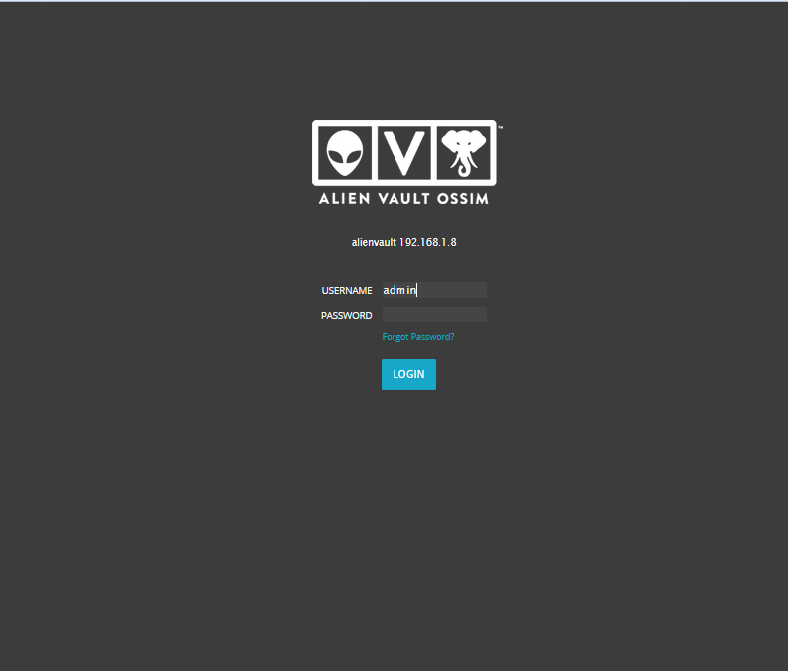
Déploiement de la solution OSSIM-ELK OSSIM - Authentification
10
Interface d’authentification.

Slide 15
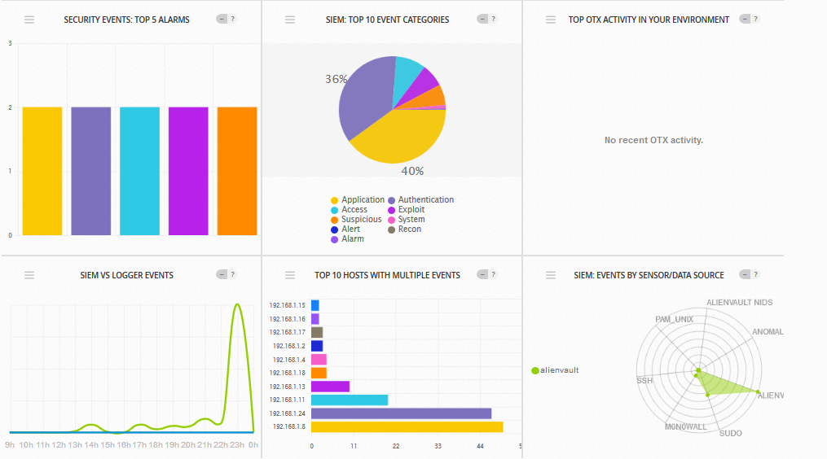
Déploiement de la solution OSSIM-ELK OSSIM – Tableau de bord
11
Vue d’ensemble du tableau de bord.

Slide 16
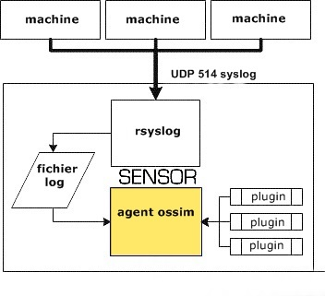
Déploiement de la solution OSSIM-ELK OSSIM – Plugins
12
Les plugins que nous avons integré avec OSSIM.
Prads
Openvas
Suricata
Nagios
OSSEC
Nmap
01
02
03
04
05
06
Identifier les hôtes et leurs systèmes
Identifier les vulnérabilités
Détecter les intrusions sur le trafic réseau
Surveiller les hôtes
Détecter les événements sur les hôtes windows
Scanner
les ports

Slide 17
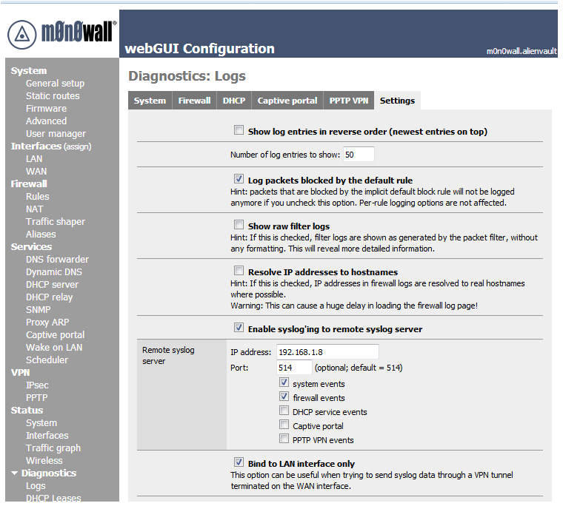
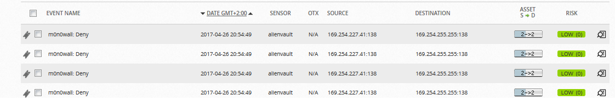
Déploiement de la solution OSSIM-ELK Pare-feu Monowall
13
Ajout d’un pare-feu Monowall : filtrer le trafic réseau et rediriger les logs vers OSSIM pour l’analyse.

Slide 18
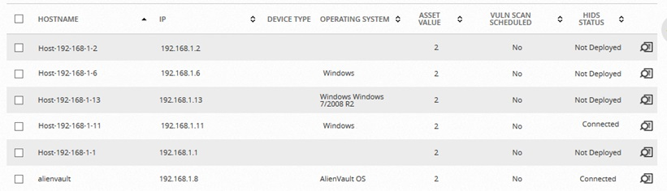
Déploiement de la solution OSSIM-ELK Plugin Prads
14
Identification des hôtes du réseau.

Slide 19
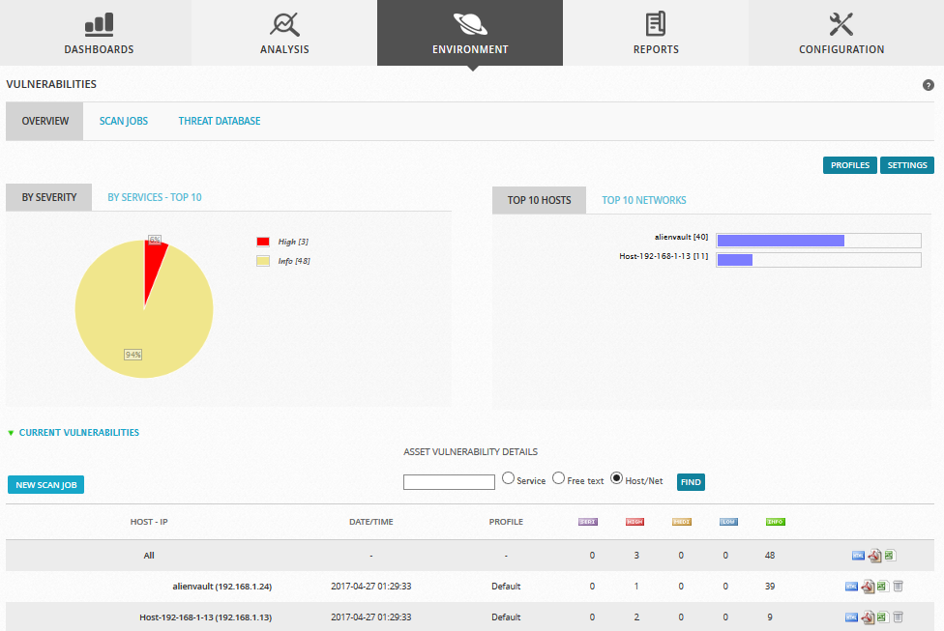
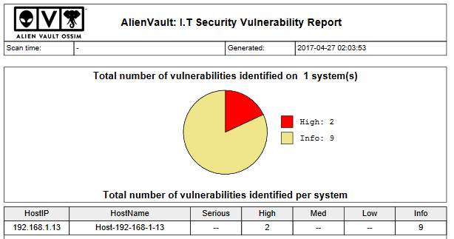
Déploiement de la solution OSSIM-ELK Plugin Openvas
15
Identification des vulnérabilités des hôtes.
Notes:
Trouver, classer par priorité et corriger les risques de sécurité rapidement

Slide 20
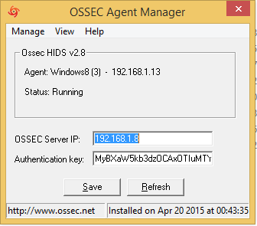
Déploiement de la solution OSSIM-ELK Plugin Ossec
16
Détection des événements sur les hôtes Windows: cas d’insertion d’USB.

Slide 21
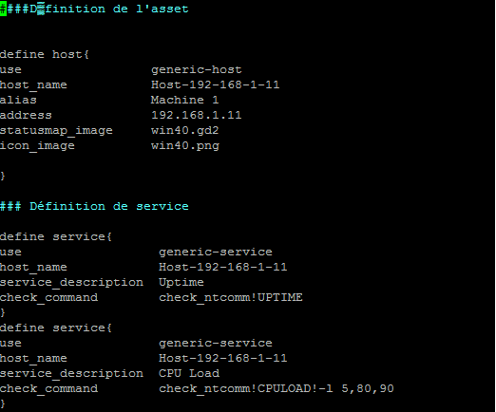
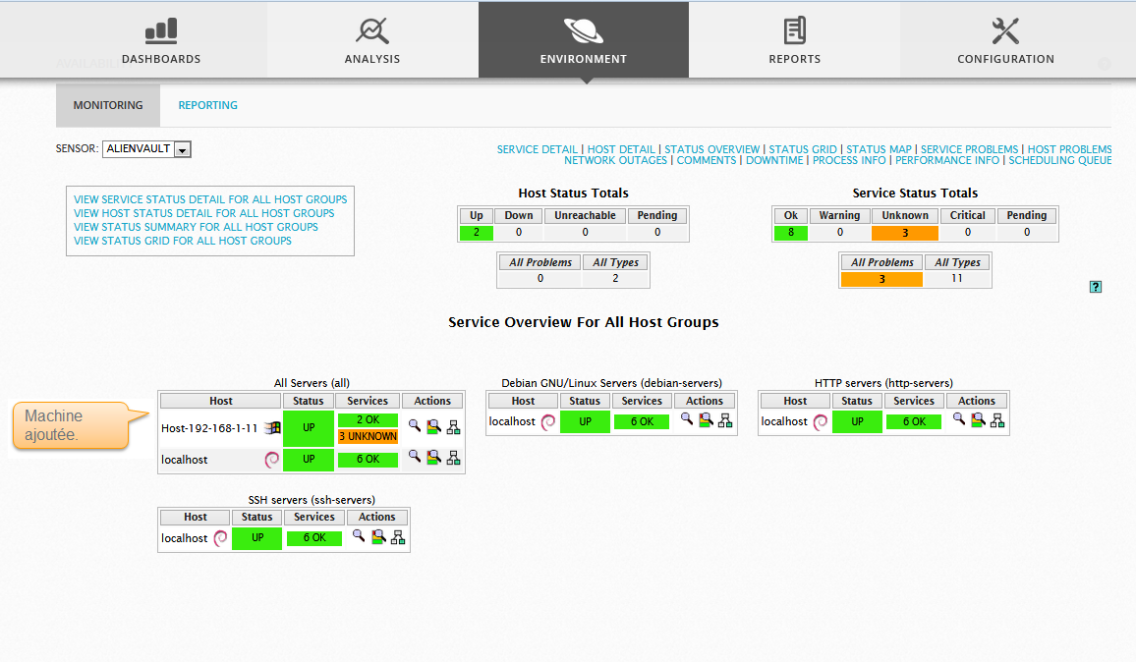
Déploiement de la solution OSSIM-ELK Plugin Nagios
17
Surveillance des services d’une hôte windows et sa disponibilité.

Slide 22
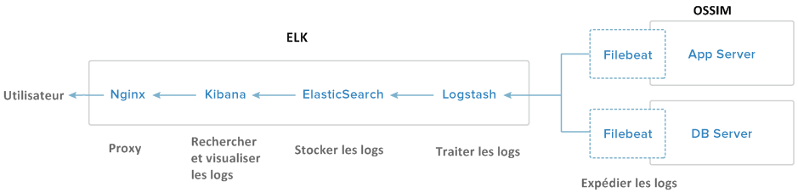
Déploiement de la solution OSSIM-ELK Architecture d’intégration OSSIM-ELK
18
Les interactions entre les composants de la solution OSSIM-ELK.
Le proxy Nginx assure l’accès externe à l’interface web Kibana

Slide 23

Déploiement de la solution OSSIM-ELK Sécurisation de l’échange OSSIM-ELK
19
Création de certificat SSL: assurer l’authentification et la sécurité de l’échange de logs entre OSSIM et ELK.
Configuration du fichier Openssl
Notes:
Après avoir installer ELK… nous générons un certificat au niveau du serveur ELK et nous le copions dans OSSIM.

Slide 24
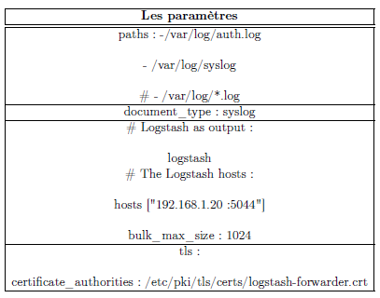
Déploiement de la solution OSSIM-ELK Expédition de logs par Filebeat
20
Configuration de Filebeat côté OSSIM

Slide 25
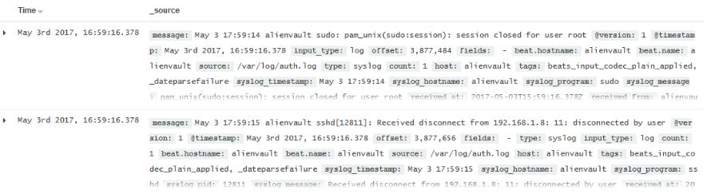
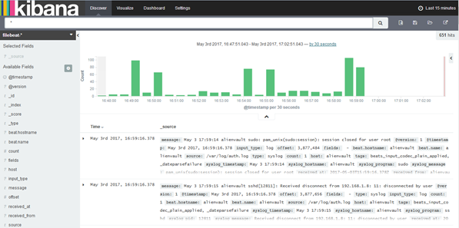
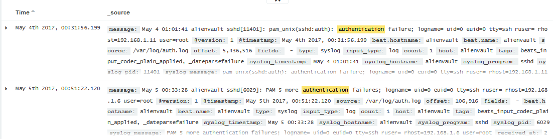
Déploiement de la solution OSSIM-ELK Interface web Kibana
21
Visualisation des logs expédiés par OSSIM sur l’interface web Kibana.

Slide 26
1
État de l’art: Étude sur les SOC/SIEMs
2
Réalisation de la solution
3
Expérimentations d’attaques et résultats
4
Conclusion et perspectives

Slide 27
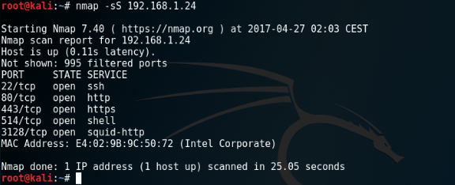
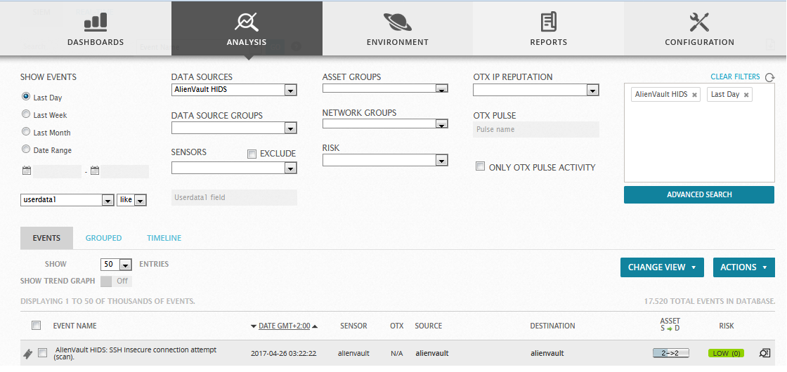
Scénario d’attaque Port Scanning
22
Lancement de l’attaque en utilisant la commande nmap
Détection du scan par l’HIDS

Slide 28

23
L’NIDS a détecté aussi cette attaque
De plus, la machine Kali a été reportée comme intrusive au réseau

Slide 29
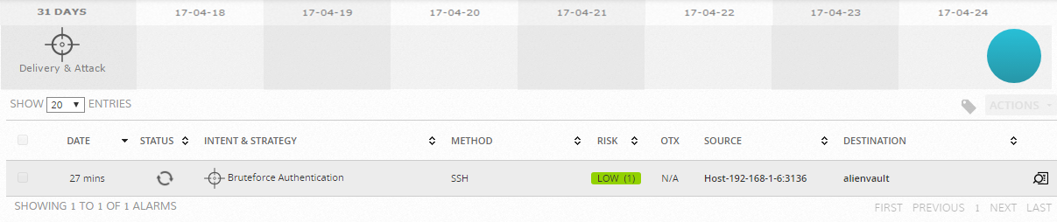
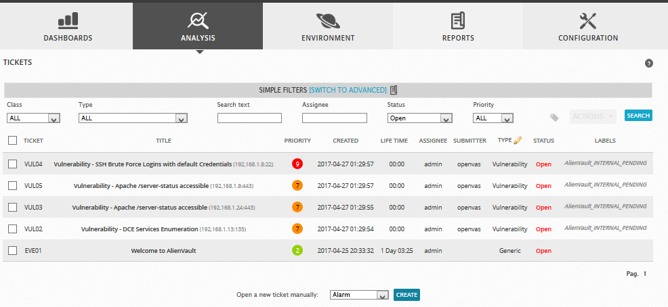
Scénario d’attaque Brute-force
24
Suite aux tentatives de connexion, une alarme a été générée
Un ticket à été ouvert

Slide 30
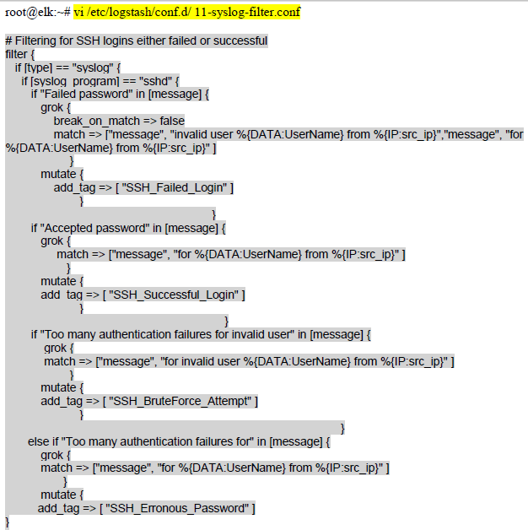
25
Configuration du filtre Logstash et ajout des étiquettes selon le type d’accès SSH

Slide 31
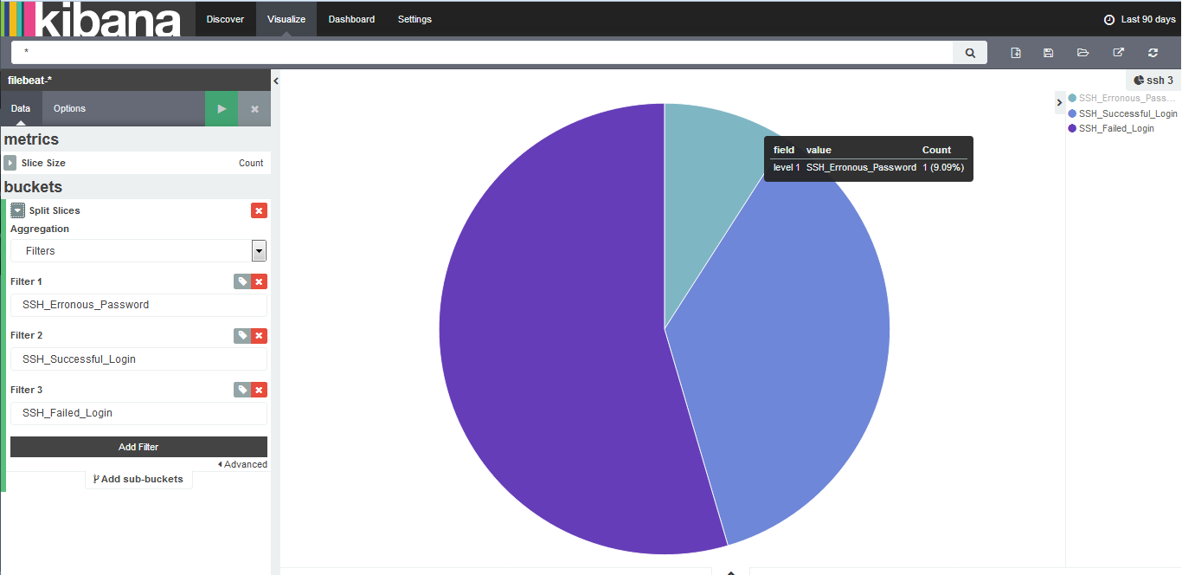
26
Création de visualisation Kibana pour les tentatives d’accès SSH.

Slide 32
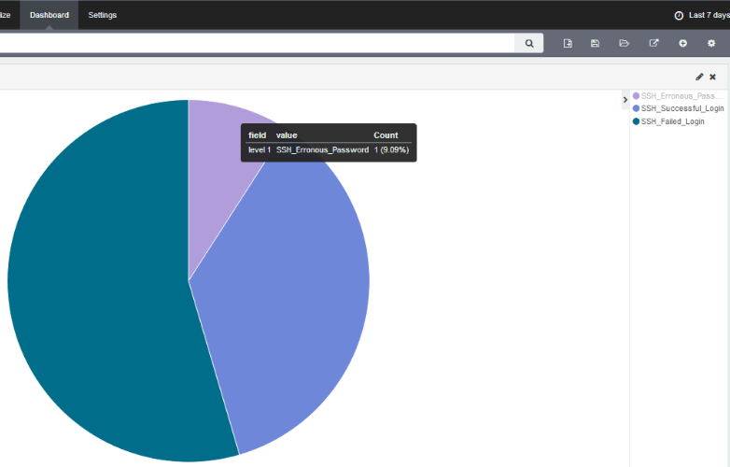
27
Ajout de la visualisation au tableau de bord Kibana

Slide 33
1
État de l’art: Étude sur les SOC/SIEMs
2
Réalisation de la solution
3
Expérimentations d’attaques et résultats
4
Conclusion et perspectives

Slide 34
Conclusion et perspectives
28
01
Se contenter d’un seul tableau de bord commun entre OSSIM et ELK
Savoir, en temps réel, l’état de sécurité de l’entreprise.
Possibilité d’archivage de logs pour une investigation au besoin.
02
04
Mieux détecter les alertes grâce au principe de correlation.
Tâche de supervision moins gênante et gestion centralisée de la sécurité.
03

Slide 35
Merci de votre attention

